Slide 1

EDCO3A
Estruturas de dados 1
Aula 03B - Filas
(Implementação dinâmica)
Prof. Rafael G. Mantovani
Universidade Tecnológica Federal do Paraná (UTFPR)
Engenharia de Computação
Apucarana - PR, Brasil

Slide 2
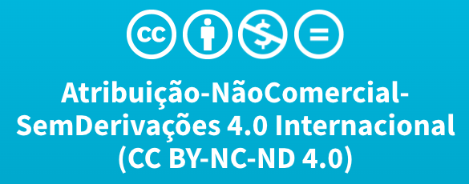
Licença
Este trabalho está licenciado com uma Licença CC BY-NC-ND 4.0:
maiores informações:
https://creativecommons.org/licenses/by-nc-nd/4.0/deed.pt_BR

Slide 3
Roteiro
1
Introdução
1.
1.
1.
1.
2
Filas
3
Operações gerais
4
Inserção de elementos
5
Remoção de elementos
6
Referências

Slide 4
Roteiro
1
Introdução
1.
1.
1.
1.
2
Filas
3
Operações gerais
4
Inserção de elementos
5
Remoção de elementos
6
Referências

Slide 5
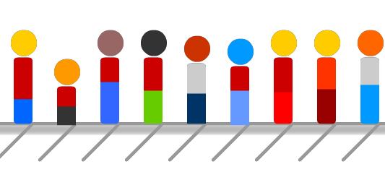
Filas
Fim da fila
Início da fila
Fila de pessoas
(Queue)

Slide 6
Roteiro
1
Introdução
1.
1.
1.
1.
2
Filas dinâmica
3
Operações gerais
4
Inserção de elementos
5
Remoção de elementos
6
Referências

Slide 7
Fila dinâmica
Nós de Fila (estrutura dinâmica)
chave
chave de identificação (key) [int]
Item
diferentes dados
ponteiro* para proximo NoFila
NoFila

Slide 8
Fila dinâmica
Número de elementos : 6
Início
2
3
35
0
-1
99
NULL
Fim

Slide 9
Fila dinâmica
Número de elementos : 6
Início
2
3
35
0
-1
99
NULL
O controle da Fila dinâmica é realizado
por meio de dois ponteiros para nós de
fila, um aponta para o primeiro elemento (Inicio), e outro aponta para o último elemento (Fim).
Fim

Slide 10
Fila dinâmica
tipo Fila Dinâmica
Início
NULL
Fim
Número de elementos :

Slide 11
Fila dinâmica
tipo Fila Dinâmica
Início
NULL
Fim
Número de elementos :
Como podemos definir os tipos para
implementação de uma fila dinâmica?

Slide 12
Roteiro
1
Introdução
1.
1.
1.
1.
2
Filas
3
Operações gerais
4
Inserção de elementos
5
Remoção de elementos
6
Referências

Slide 13
Operações em Filas Dinâmicas
Dada uma estrutura S, chave k, elemento x:
estaVazia (S)
iniciar (S)
estaCheia (S)
Inserir (S, k)
maximo (S)
Remover (S, k)
minimo (S)
pesquisar (S, k)
tamanho (S)
destruir (S)
proximo (S, x)
anterior (S, x)
Operações de
modificação
Operações adicionais
de consulta

Slide 14
Operações em Filas Dinâmicas
Dada uma estrutura S, chave k, elemento x:
estaVazia (S)
iniciar (S)
estaCheia (S)
Inserir (S, k)
maximo (S)
Remover (S, k)
minimo (S)
primeiro (S)
tamanho (S)
ultimo (S)
proximo (S, x)
anterior (S, x)
destruir (S)
Operações de
modificação
Operações adicionais
de consulta

Slide 15
Operações em Filas Dinâmicas
iniciar (S)
Inicializa a fila e suas variáveis
Inserir (S, k)
Inserir objeto na fila (enfileirar)
Remover (S, k)
Remover objeto da fila (desenfileirar)
primeiro (S)
Retorna o objeto do inicio, sem remover
ultimo (S)
Retorna o objeto do fim sem remover
destruir (S)
Destrói a fila e desloca memória
estaVazia (S)
Retorna booleano indicando se a fila está vazia
tamanho (S)
Retorna a quantidade de elementos na fila

Slide 16
Inicialização da fila
tipo Fila Dinâmica
Início
NULL
Fim
Número de elementos :

Slide 17
Inicialização da fila
tipo Fila Dinâmica
Início
NULL
Fim
Número de elementos :
0

Slide 18
Inicialização da fila
tipo Fila Dinâmica
Início
NULL
Fim
Número de elementos :
0
IniciaFila (Q)
Q.inicio = NULL;
Q.fim = NULL;
Q.tamanho = 0;

Slide 19
Inicialização da fila
tipo Fila Dinâmica
Início
NULL
Fim
Número de elementos :
0
tamanhoFila (Q)
estaVazia (Q)

Slide 20
Inicialização da fila
tipo Fila Dinâmica
Início
NULL
Fim
Número de elementos :
0
tamanhoFila (Q)
return (Q.tamanho);
estaVazia (Q)
return (Q.tamanho == 0);
// return(Q.Inicio == NULL)

Slide 21
Roteiro
1
Introdução
1.
1.
1.
1.
2
Filas
3
Operações gerais
4
Inserção de elementos
5
Remoção de elementos
6
Referências

Slide 22
Inserção (Enqueue)
a) primeira inserção (elemento x = 5)
Número de elementos : 0
Início
NULL
Fim
5
NoFila
(Aux)

Slide 23
Inserção (Enqueue)
a) primeira inserção (elemento x = 5)
Número de elementos : 0
Número de elementos : 1
Início
Início
NULL
5
Fim
Fim
NULL
NoFila
(Aux)
5
NoFila
(Aux)

Slide 24
Inserção (Enqueue)
a) primeira inserção (elemento x = 5)
Número de elementos : 0
Número de elementos : 1
Início
Início
NULL
5
Fim
Fim
NULL
NoFila
(Aux)
5
NoFila
(Aux)

Slide 25
Inserção (Enqueue)
a) primeira inserção (elemento x = 5)
01
O que aconteceu?
Número de elementos : 1
Início e Fim apontam para Aux (novo nó)
Aux aponta para NULL
Contador é incrementado
Início
5
Fim
NULL
NoFila
(Aux)

Slide 26
Inserção (Enqueue)
b) não é primeira inserção (elemento x = 42)
Número de elementos : 2
Início
5
0
NULL
Fim
42
NoFila
(Aux)

Slide 27
Inserção (Enqueue)
b) não é primeira inserção (elemento x = 42)
Número de elementos : 2
Número de elementos : 3
Início
Início
5
0
5
0
NULL
NULL
Fim
Fim
42
NoFila
(Aux)

Slide 28
Inserção (Enqueue)
b) não é primeira inserção (elemento x = 42)
Número de elementos : 2
Número de elementos : 3
Início
Início
5
0
5
0
42
NULL
NULL
Fim
Fim
42
NoFila
(Aux)

Slide 29
Inserção (Enqueue)
b) não é primeira inserção (elemento x = 42)
Número de elementos : 3
02
O que aconteceu?
Início
Proximo do Aux aponta para o Proximo do Fim
Proximo do Fim recebe Aux (novo no)
Fim é atualizado para Aux
Incrementa o contador
5
0
42
NULL
Fim

Slide 30
Enfileirar (enqueue)
Enqueue (Q, x)
se for a primeira inserção:
Q.Inicio = Q.Fim = Aux
Aux->proximo = NULL
senão:
Aux->proximo = NULL
Fim->proximo = Aux
Fim = Fim->Proximo // Fim = Aux
incrementa contador de elementos

Slide 31
Enfileirar (enqueue)
Enqueue (Q, x)
se for a primeira inserção:
Q.Inicio = Q.Fim = Aux
Aux->proximo = NULL
senão:
Aux->proximo = NULL
Fim->proximo = Aux
Fim = Fim->Proximo // Fim = Aux
incrementa contador de elementos
01
02

Slide 32
Enfileirar (enqueue)
Primeira
inserção
Enqueue (Q, x)
se for a primeira inserção:
Q.Inicio = Q.Fim = Aux
Aux->proximo = NULL
senão:
Aux->proximo = NULL
Fim->proximo = Aux
Fim = Fim->Proximo // Fim = Aux
incrementa contador de elementos
01
02
Já contém
elementos

Slide 33
Roteiro
1
Introdução
1.
1.
1.
1.
2
Filas
3
Operações gerais
4
Inserção de elementos
5
Remoção de elementos
6
Referências

Slide 34
Remoção (dequeue)
b) desenfileirar (remover elemento 5)
Número de elementos : 3
Início
5
0
42
NULL
Aux
Fim

Slide 35
Remoção (dequeue)
b) desenfileirar (remover elemento 5)
Número de elementos : 3
Número de elementos : 3
Início
5
0
42
Início
5
0
42
NULL
NULL
Aux
Fim
Aux
Fim

Slide 36
Remoção (dequeue)
b) desenfileirar (remover elemento 5)
Número de elementos : 3
Número de elementos : 2
Início
5
0
42
Início
5
0
42
NULL
NULL
Aux
Fim
Aux
Fim
elemento
retornado
5

Slide 37
Remoção (dequeue)
b) desenfileirar (remover elemento 5)
Número de elementos : 2
O que aconteceu?
Criamos uma variável auxiliar Aux (Ponteiro)
Aux recebe o Inicio da Fila
Inicio recebe o próximo do Inicio
Contador é decrementado
Desalocamos a memória do nó removido
Retorna o elemento armazenado em Aux
Início
5
0
42
NULL
Aux
Fim
elemento
retornado
5

Slide 38
Remoção (dequeue)
Dequeue (Q)
se a fila não está vazia:
Aux recebe o Inicio da Fila
x recebe o valor x do Item em Aux
Inicio recebe o proximo de Inicio
desalocamos memoria de Aux
decrementa contador de elementos
retorna (x);

Slide 39
Remoção (dequeue)
Dequeue (Q)
se a fila não está vazia:
Aux recebe o Inicio da Fila
x recebe o valor x do Item em Aux
Inicio recebe o proximo de Inicio
desalocamos memoria de Aux
decrementa contador de elementos
retorna (x);
Dequeue (Q)
if (!estaVazia(Q)):
Aux = Q.Inicio
x = Aux.x;
Q.Inicio = Q.Inicio->Proximo
free(Aux)
Q.contador = Q.contador - 1
return(x);

Slide 40
Funções adicionais?
Quais outras funções podem ser úteis para o tipo Fila?

Slide 41
Exercício 01
Ilustre cada estado de uma fila após realizar as seguintes operações (em ordem)
Enqueue(Q, 8)
Enqueue(Q, 10)
Enqueue(Q, 12)
Dequeue(Q)
Enqueue(Q, -1)
Dequeue(Q)
Dequeue(Q)
Considere que a fila está inicialmente vazia

Slide 42
Exercício 02
Mãos a obra: implemente um TDA para Fila com alocação dinâmica, e as funções de manipulação.
Quais TDAs serão necessários?

Slide 43
Tipos Abstratos para Fila Dinâmica
typedef struct {
int key;
} Objeto;
typedef struct NoFila * PtrNoFila;
typedef struct NoFila {
Objeto obj;
PtrNoFila proximo;
} NoFila;
typedef struct {
PtrNoFila inicio;
PtrNoFila fim;
int tamanho;
} FilaDinamica;

Slide 44
Tipos Abstratos para Fila Dinâmica
typedef struct {
int key;
} Objeto;
typedef struct NoFila * PtrNoFila;
typedef struct NoFila {
Objeto obj;
PtrNoFila proximo;
} NoFila;
typedef struct {
PtrNoFila inicio;
PtrNoFila fim;
int tamanho;
} FilaDinamica;

Slide 45
Tipos Abstratos para Fila Dinâmica
typedef struct {
int key;
} Objeto;
typedef struct NoFila * PtrNoFila;
typedef struct NoFila {
Objeto obj;
PtrNoFila proximo;
} NoFila;
typedef struct {
PtrNoFila inicio;
PtrNoFila fim;
int tamanho;
} FilaDinamica;
implementa o nosso
objeto
implementa o tipo que permite
concatenar os nós dinâmicos
implementa os nós da fila
(estrutura recursiva) !!!
implementa o TDA
para Fila

Slide 46
Implementação (Dinâmica)
void iniciaFila(FilaDinamica *fila);
void enfileira(Objeto item, FilaDinamica *fila);
Objeto desenfileira(FilaDinamica *fila);
void imprimeFila(FilaDinamica *fila);
int estaVazia(FilaDinamica *fila);
int tamanhoFila(FilaDinamica *fila);
Objeto primeiro(FilaDinamica *fila);
Objeto ultimo(FilaDinamica *fila);
void destroiFila(FilaDinamica *fila);

Slide 47
Próximas Aulas
Listas Lineares
single-linked
double-linked

Slide 48
Roteiro
1
Introdução
1.
1.
1.
1.
2
Filas
3
Operações gerais
4
Inserção de elementos
5
Remoção de elementos
6
Referências

Slide 49
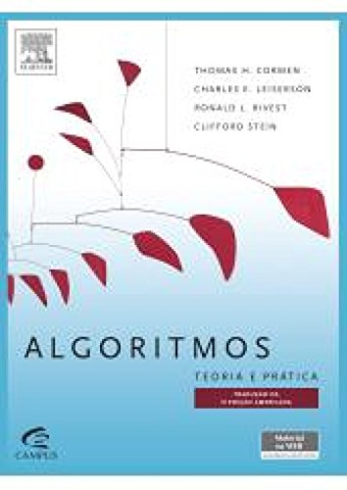
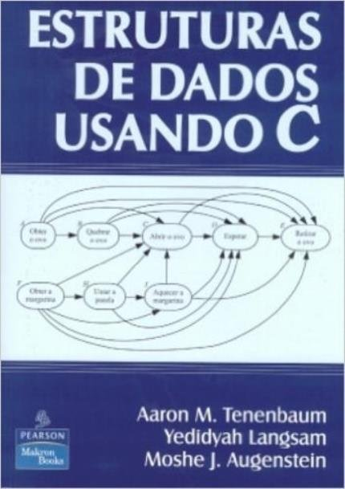
Referências sugeridas
[Cormen et al, 2018]
[Tenenbaum et al, 1995]

Slide 50


Referências sugeridas
[Ziviani, 2010]
[Drozdek, 2017]

Slide 51
Perguntas?
Prof. Rafael G. Mantovani
rafaelmantovani@utfpr.edu.br

